Slide 1

Root
2022.03.30
개인 프로젝트 - 여행정보 공유커뮤니티
Spring project
백 재 근

Slide 2
01
주 제
02
목적과 특징
03
요 구 사 항
여행 정보 공유 커뮤니티
04
개 발 내 용
05
소 요 자 원
06
와 이 어 프 레 임
07
완성된 화면, 기능 설명
- Root
08
DB 모 델 링
09
핵심코드 및 오류 수정
10
시 연
후 기

Slide 3



01주 제
여행 정보 공유 커뮤니티
- 여행 정보를 공유하는 자유 게시판 개발
- 여행 사진을 공유하는 이미지 게시판 개발
- 커뮤니티에서 이벤트와 공지를 제공하는 이벤트
게시판 개발

Slide 4

02
목 적 과 특 징
- 누구나 글을 작성하여 정보를 공유하고 댓글을 통해 의사 소통 할수있는 공간
- 자유 게시판에서는 자신의 경험이나 Tip들을 공유하고 이미지 게시판 에서는 자신이 방문했던 여행 장소들의 사진을 올려 공유한다.
- 인기 이미지는 커뮤니티SNS에 올려 공유한다.

Slide 5
03
요 구 사 항
메인 - 이미지, 이벤트 게시판의 글을 보여준다.
자유게시판 - 자유롭게 글을 작성하고 댓글을 달수 있다
- 익명게시판이라 비밀번호를 입력해야 삭제를 할수있다
이미지 - 일반회원은 글을 작성하고 이미지를 업로드 할수 있다
- 본인의 글에서만 수정과 삭제가 보인다.
이벤트 - 현재, 지난, 예약, 전체 공지로 분류 된다.
- 일반회원은 현재 공지만 확인이 가능 하다.
- 관리자만 작성 및 수정 삭제가 가능 하다.

Slide 6
04
개발 내용
공통개발 | AOP, 권한처리, 레이아웃
모듈개발 | 회원관리, 게시판, 이미지, 이벤트, 메인
개발범위 | 게시판 - list,view,update,write,delete 댓글 - list,write,delete 이미지 - list,view,update,write,delete 이벤트 - list,view,update,write,delete 회원관리 - list,view,update,write,delete,loginForm main

Slide 7
04
개발 내용
메인
jsp | /main/main.jsp
Controller | com.root.main.controller.MainController
service | com.root.notice.NoticeService Com.root.image.ImageService
mapper | com.root.notice.NoticeMapper com.root.notice.ImageMapper
Mapper.xml | com.root.notice.NoticeMapper com.root.notice.ImageMapper

Slide 8
04
개발 내용
공지사항
jsp | /notice/list.jsp /notice/view.jsp /notice/update.jsp /notice/write.jsp
Controller | com.root.notice.controller.NoticeController
service | com.root.notice.NoticeService
mapper | com.root.notice.NoticeMapper
Mapper.xml | com.root.notice.NoticeMapper

Slide 9
04
개발 내용
이미지
jsp | /image/list.jsp /image/view.jsp /image/update.jsp /image/write.jsp
Controller | com.root.image.controller.ImageController
service | Com.root.image.ImageService
mapper | com.root.notice.ImageMapper
Mapper.xml | com.root.notice.ImageMapper

Slide 10
04
개발 내용
회원관리
jsp | /image/list.jsp /image/view.jsp /image/update.jsp /image/write.jsp
Controller | com.root.image.controller.ImageController
service | Com.root.image.ImageService
mapper | com.root.notice.ImageMapper
Mapper.xml | com.root.notice.ImageMapper

Slide 11

05
소유자원
운영 체제
Windows 10
개 발 언 어
JAVA (JDK 1.8)
D B M S
Orecle 11g XE
IDE
STS
D B 처리
Oracle SQL Developer
WAS
Tomcat 9
디자인
BOOTSTRAP
+
jQuery
그래픽카드
Rtx2060
CPU
ryzen 7 3700x 8-Core

Slide 12
06
와이어 프레임
이벤트(공지사항)
main
이벤트 리스트
이벤트 글보기
이벤트 글삭제
Delete,update
(관리자)
view
이벤트 글수정
Login(관리자)
Login(일반 회원)
일반 로그인
이벤트 글쓰기
Write(관리자)
관리자 로그인

Slide 13
06
와이어 프레임
게시판 프레임
main
댓글 삭제
댓글 리스트
게시판 리스트
게시판 글보기
게시판 글삭제
view
게시판 글수정
Login(관리자)
Login(일반 회원)
일반 로그인
게시판 글쓰기
관리자 로그인

Slide 14
06
와이어 프레임
이미지 게시판
main
이미지 리스트
이미지 글보기
이미지 글삭제
Delete,update
(회원,관리자)
view
이미지 글수정
Login(관리자)
Login(일반 회원)
일반 로그인
이미지 글쓰기
Write(회원,관리자)
관리자 로그인

Slide 15
기 능 설 명

Slide 16
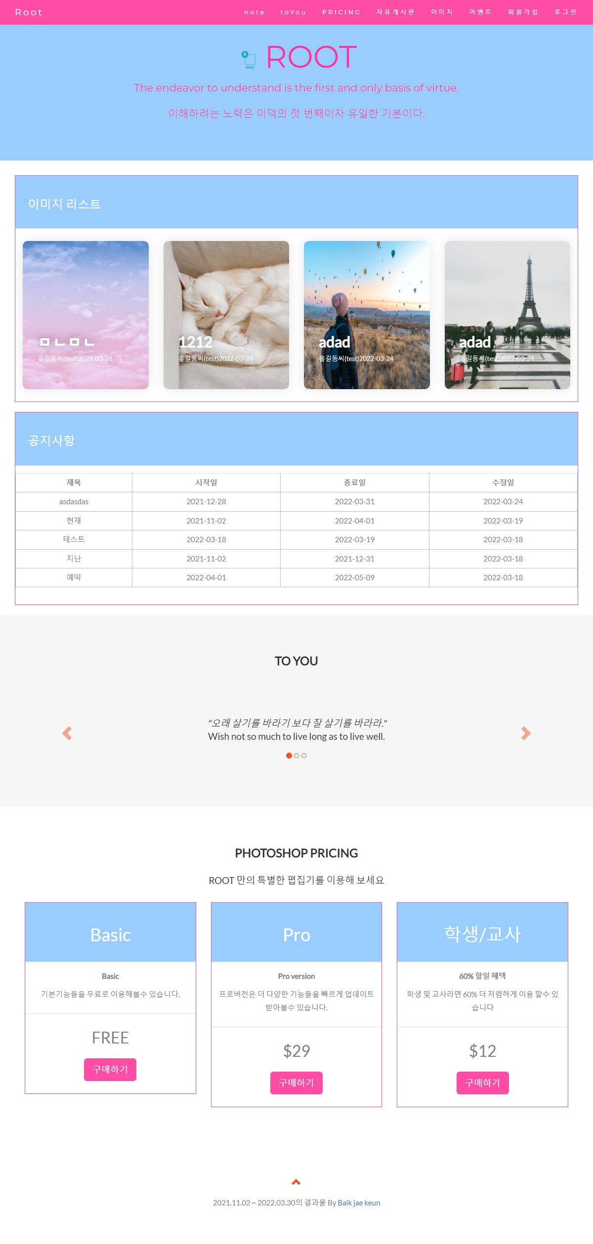
다른게시판으로 이동
07
완성된 화면
기능설명
-Main
NoticeList- 이동
NoticeList- 이동
슬라이드 페이지 변환
결제 페이지로 이동
(동 작 미 구 현)

Slide 17
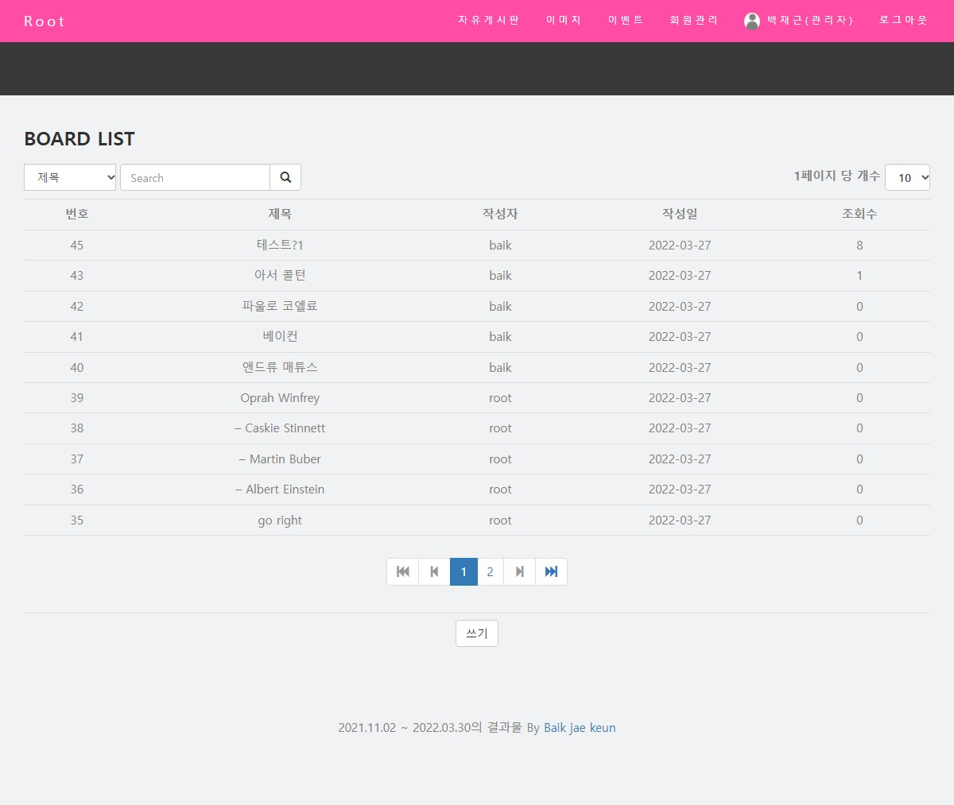
07
완성된 화면
기능설명
-Board List
페이지에 나타내는 글의 수 변경
검색기능 - 제목,내용, 작성자
no
title
write
writeDate
hit
view 로 이동
페이지 이동
Write 로 이동

Slide 18
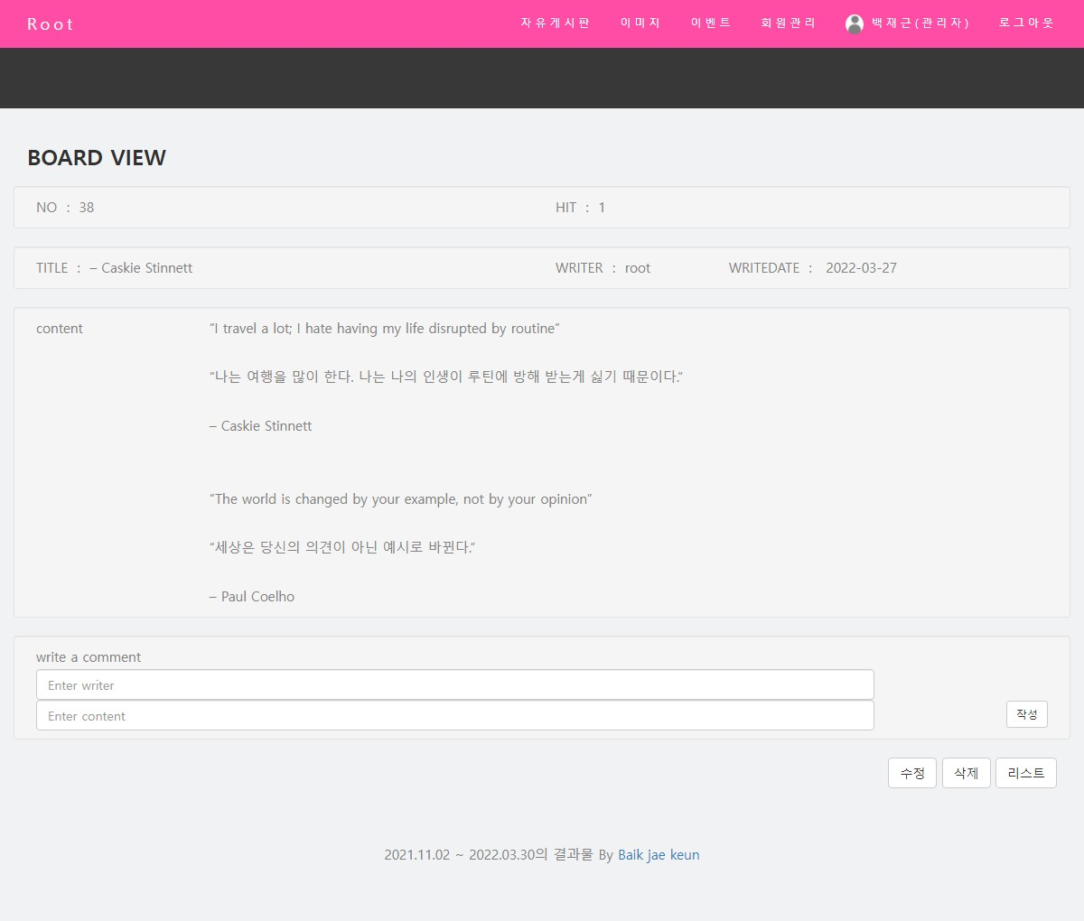
07
완성된 화면
기능설명
-Board View
글 번호 : no
조회수 : hit
제목 : title
작성일 : writeDate
작성자 : writer
내용 : content
댓글 작성자 입력
댓글 내용 입력
댓글 작성 ReplyWrite
BoardUpdate로 이동
BoardDelete로 이동
BoardList로 이동

Slide 19
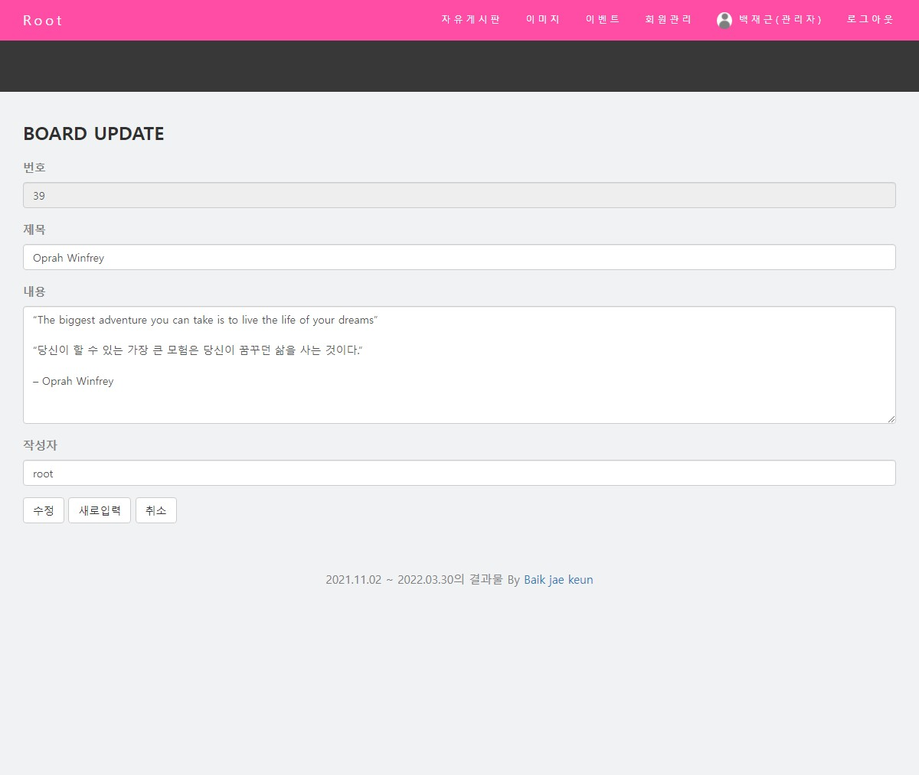
07
완성된 화면
기능설명
-Board Update
No (readonly)
제목 수정
내용 수정
작성자 수정
BoardView로 돌아감
다시입력
수정

Slide 20
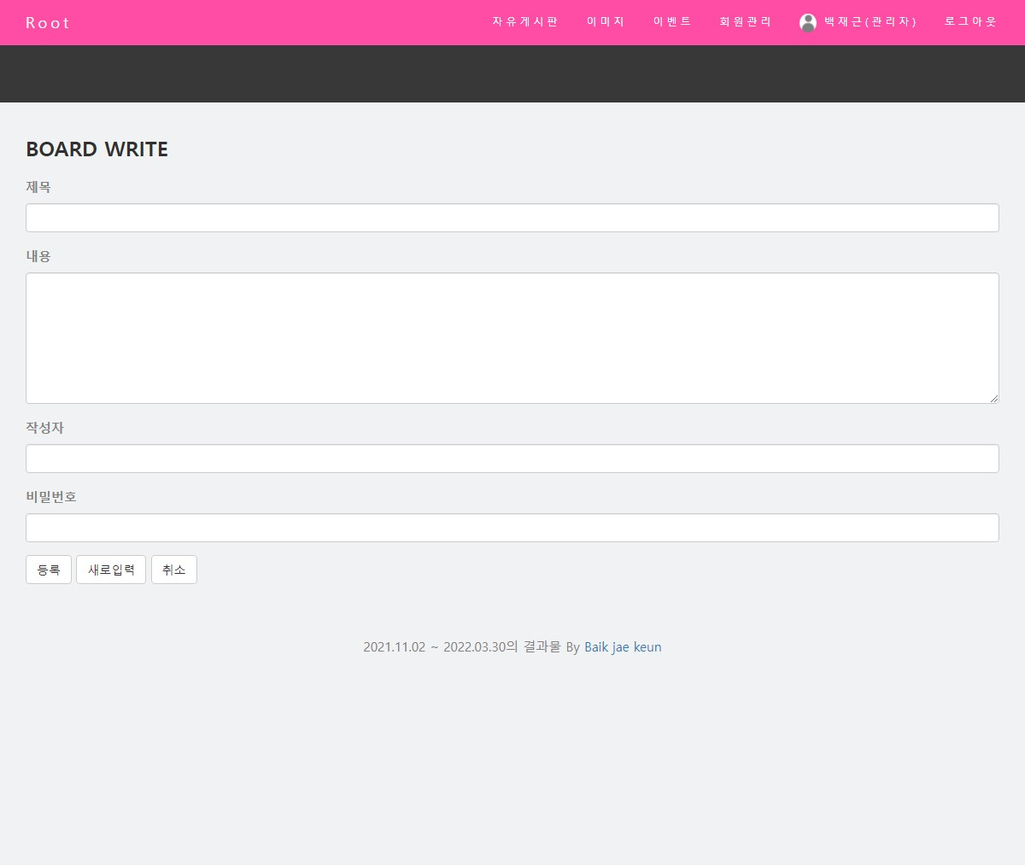
07
완성된 화면
기능설명
-Board Write
제목 입력
내용 입력
작성자 입력
비밀번호 입력
BoardList로 돌아감
다시입력
등록

Slide 21
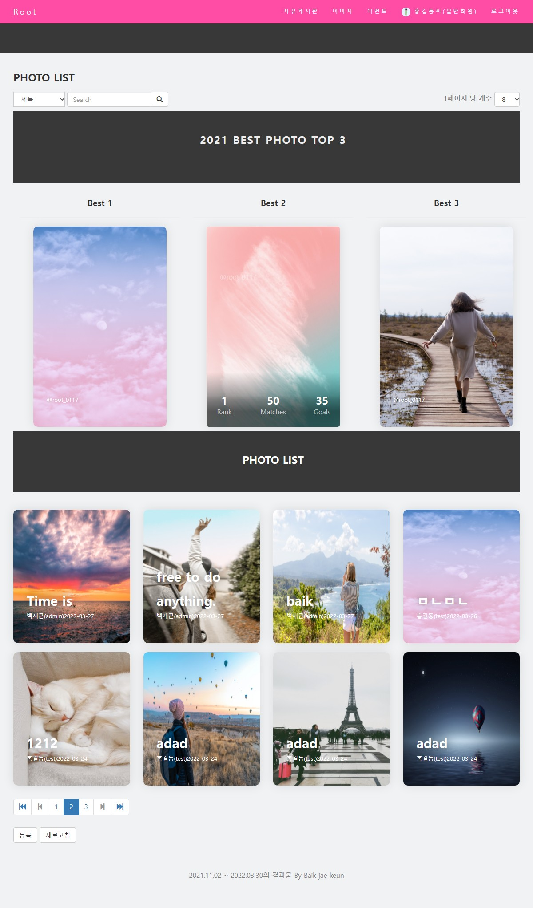
07
제목 파일명 내용으로 검색
완성된 화면
기능설명
-Image List
인스타그램 페이지로 이동
ImageView로 이동
Image
FileName
Naem(id) writeDate
ImageWrite로 이동
새로고침

Slide 22
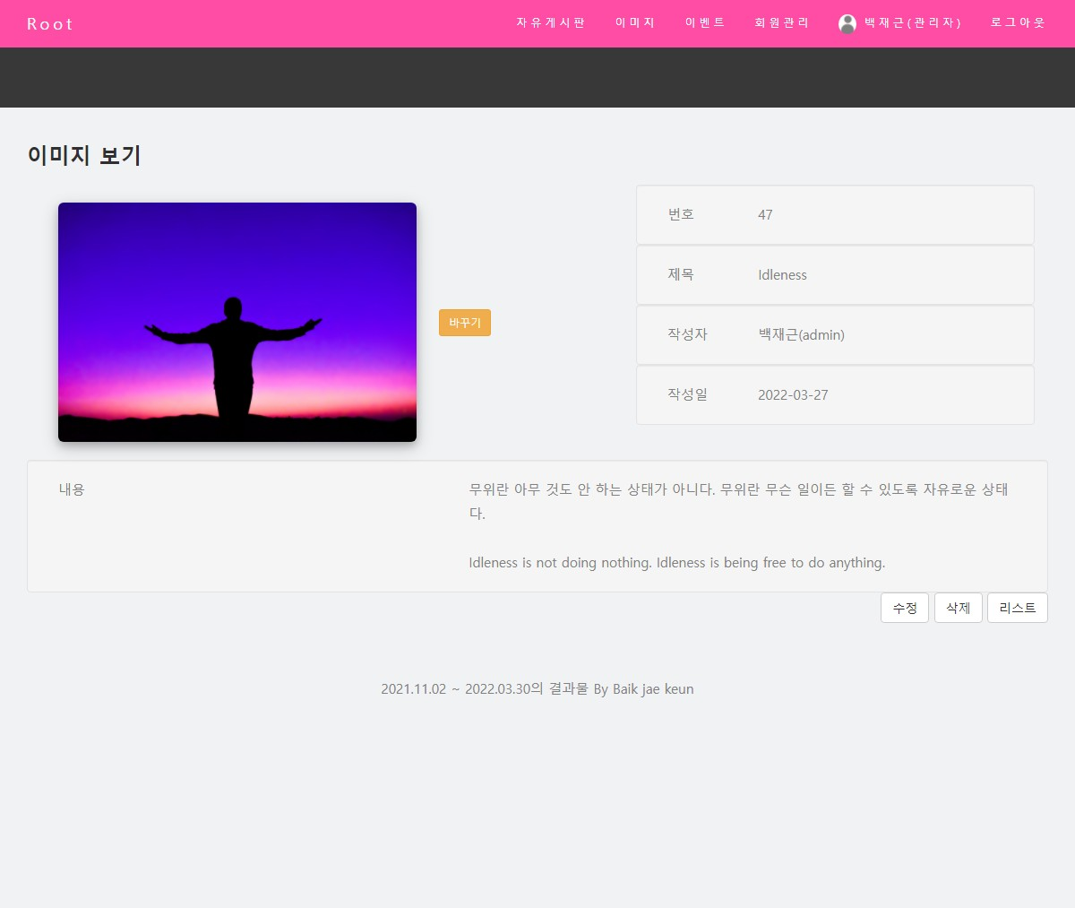
07
완성된 화면
기능설명
-Image View
image
no
title
Name(Id)
ChangeImage Form
writeDate
content
ImageUpdate 로 이동
(no,page,perPageNum)
ImageDelete
(no)
ImageList로 돌아감

Slide 23
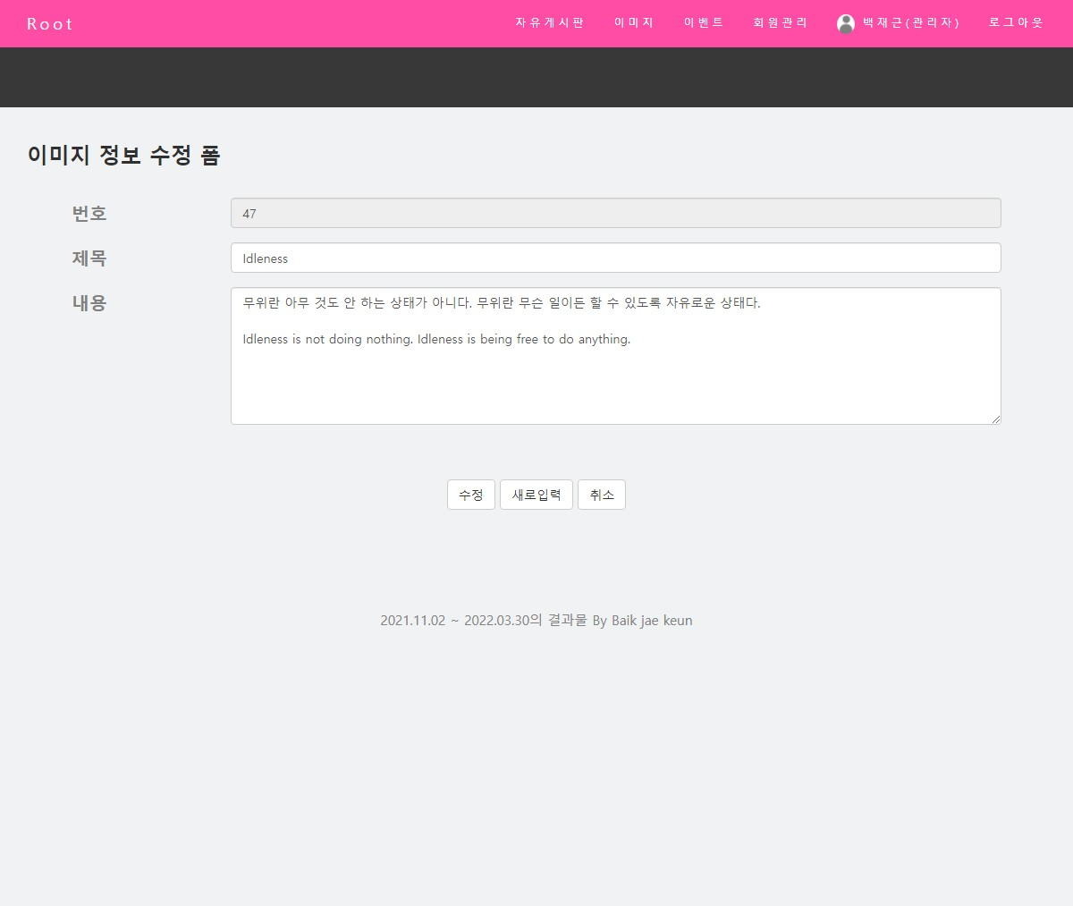
07
완성된 화면
기능설명
-Image Update
No (readonly)
제목 수정
내용 수정
수정
ImageView로 돌아감
초기 셋팅으로

Slide 24
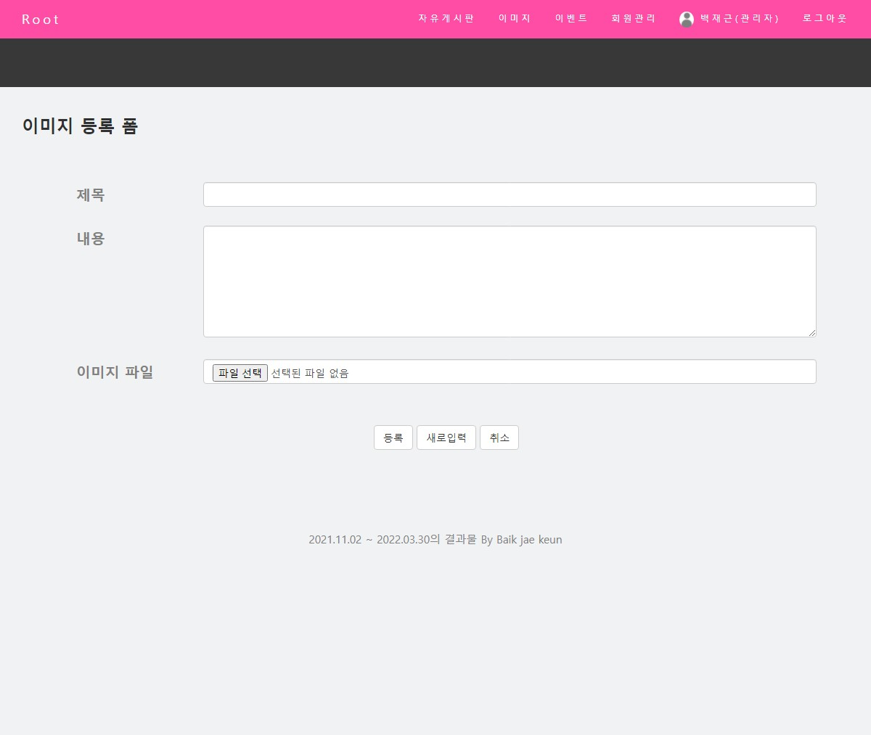
07
완성된 화면
기능설명
-Image Write
제목 입력
내용 입력
작성자 입력
Image 파일 선택
등록
ImageList로 돌아감
초기 셋팅으로

Slide 25
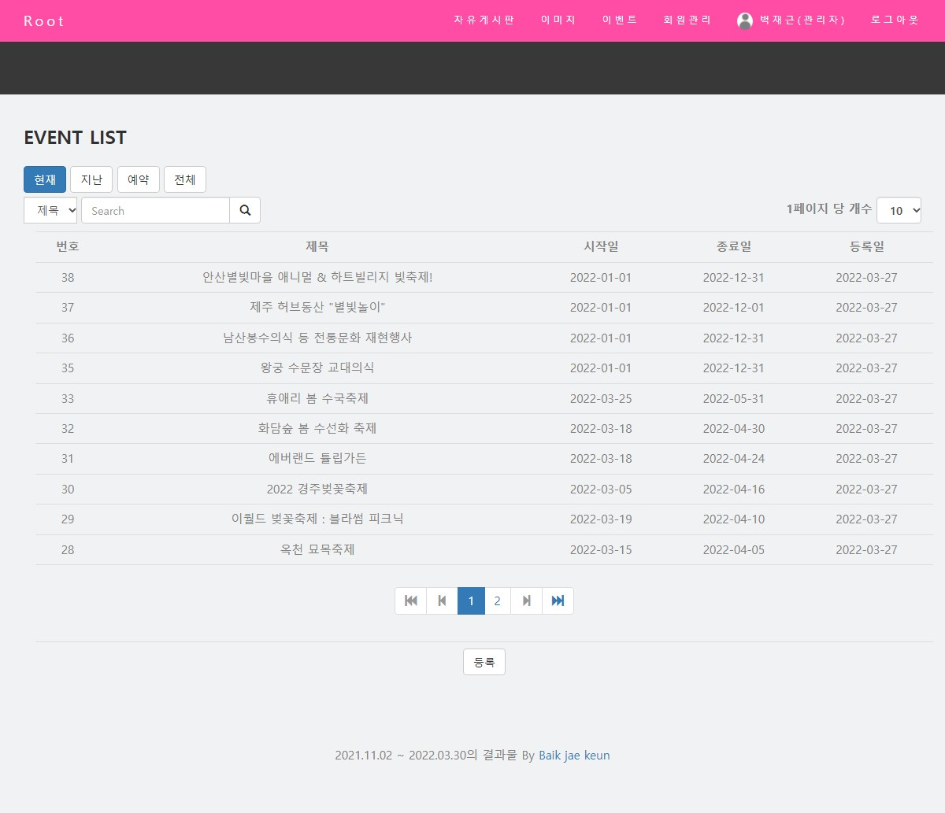
07
완성된 화면
기능설명
-Event List
페이지에 나타내는 글의 수 변경
기간별 검색(관리자기능)
검색기능 - 제목,내용, 작성자
no
title
startDate
endDate
writeDate
view 로 이동
페이지 이동
NoticeWrite 로 이동

Slide 26
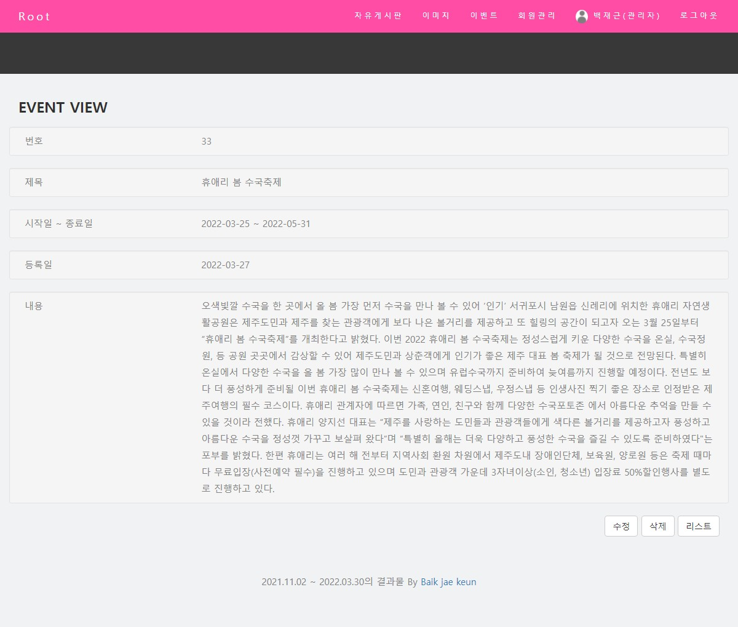
07
완성된 화면
기능설명
-Event View
글 번호 : no
제목 : title
StartDate ~ EndDate
작성일 : writeDate
내용 : content
NoticeUpdate로 이동
NoticeDelete로 이동
NoticeList로 이동

Slide 27
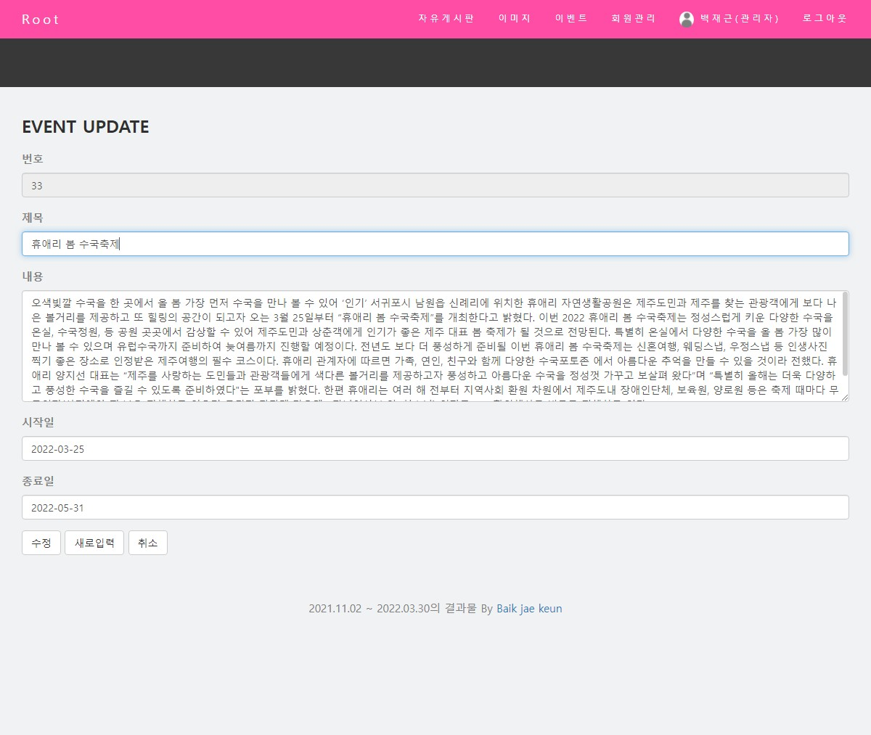
07
완성된 화면
기능설명
-Event Update
No (readonly)
제목 수정
내용 수정
작성자 수정
NoticeView로 돌아감
다시입력
수정

Slide 28
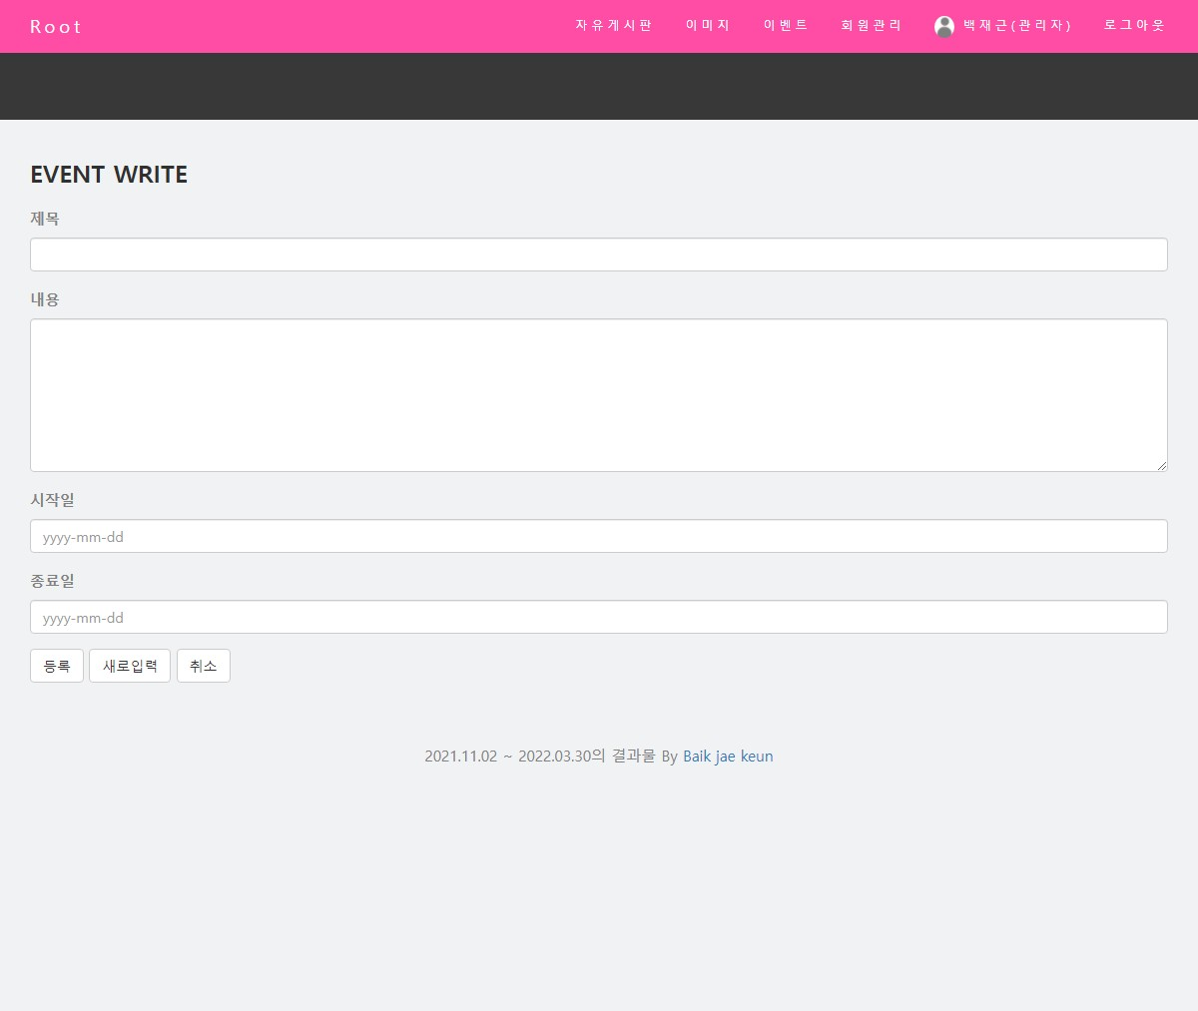
07
완성된 화면
기능설명
-Event Write
제목 입력
내용 입력
시작일 입력
종료일 입력
BoardList로 돌아감
제목 입력
제목 입력

Slide 29
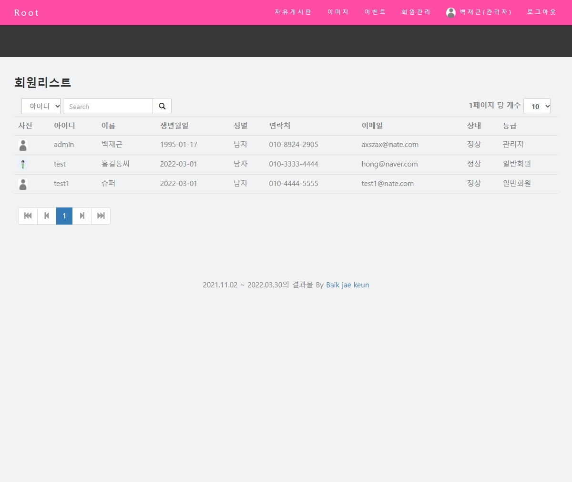
07
완성된 화면
기능설명
-Member List
아이디 이름 검색
photo
Id
name
birth
gender
tel
email
status
gradeName
View 이동

Slide 30
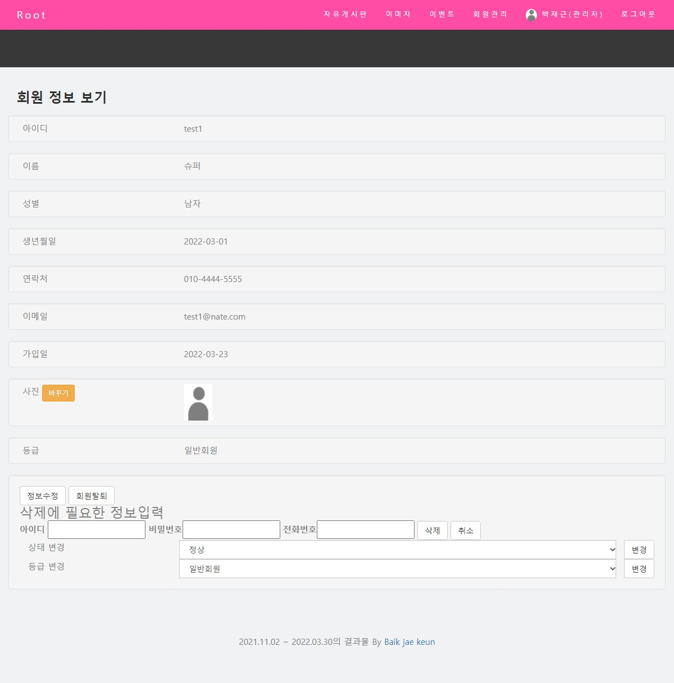
07
완성된 화면
기능설명
-Member View
Id
name
gender
birth
tel
email
photoChangeForm
photo
UpdateForm 이동
MemberDelete 이동
회원탈퇴를 위한 정보 입력(회원)
회원등급,상태 변경(관리자 메뉴)

Slide 31
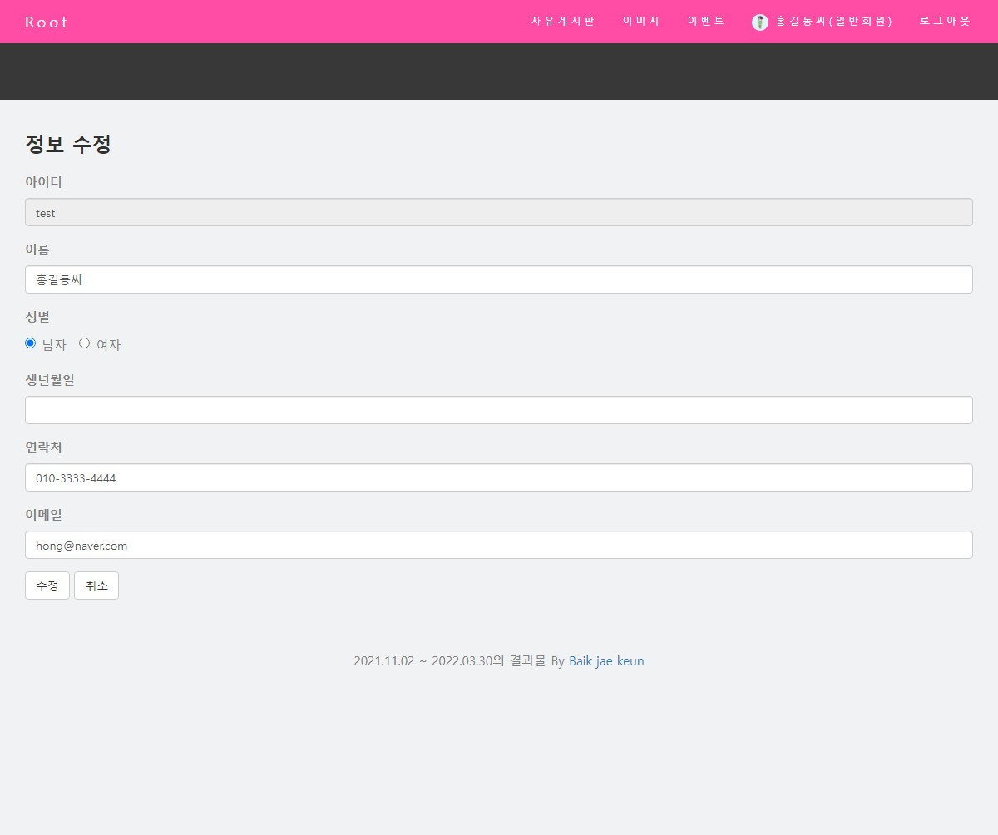
07
완성된 화면
기능설명
-Member Update
Id
name
gender
birth
tel
email
이전페이지로 돌아감
수정

Slide 32
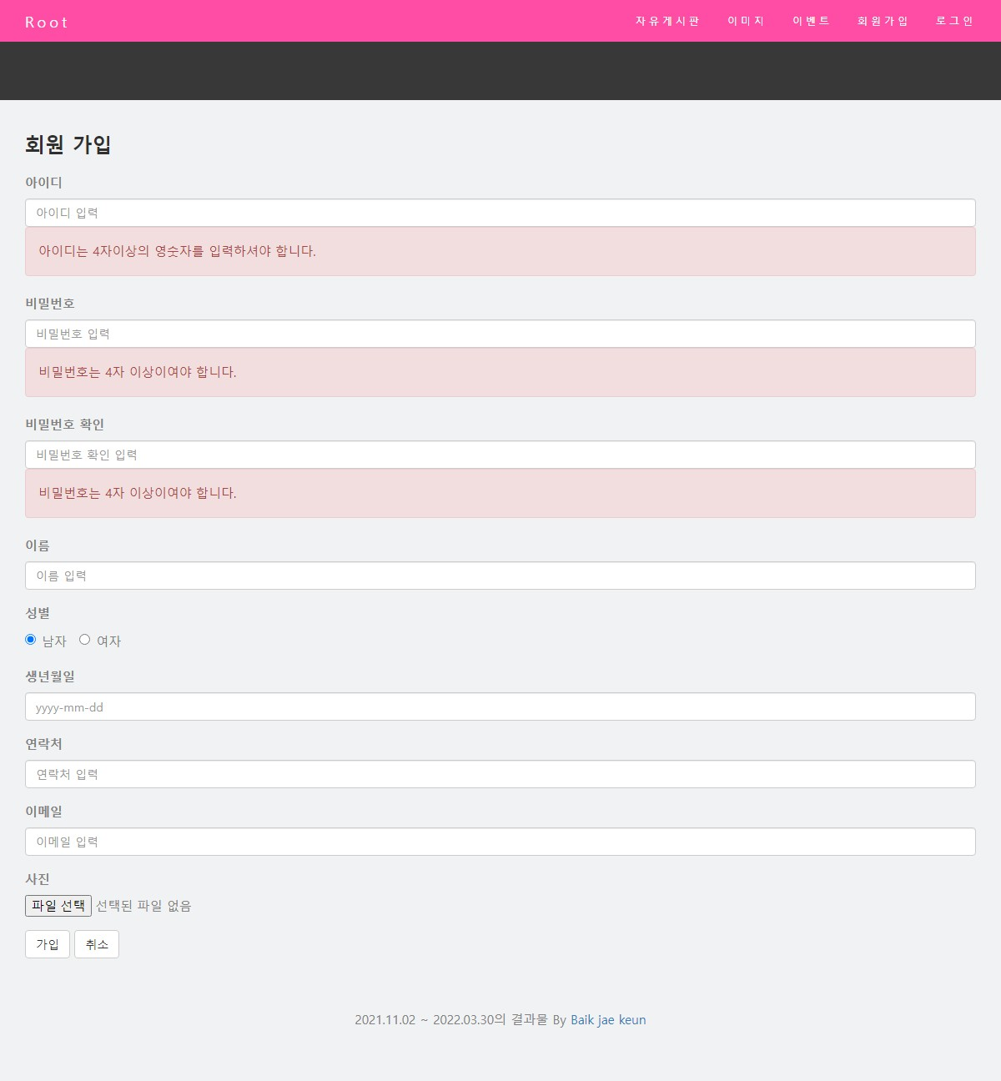
07
완성된 화면
기능설명
-Member Write
Id
password
Password 확인
name
gender
birth
tel
email
photo
이전페이지로 돌아감
등록

Slide 33
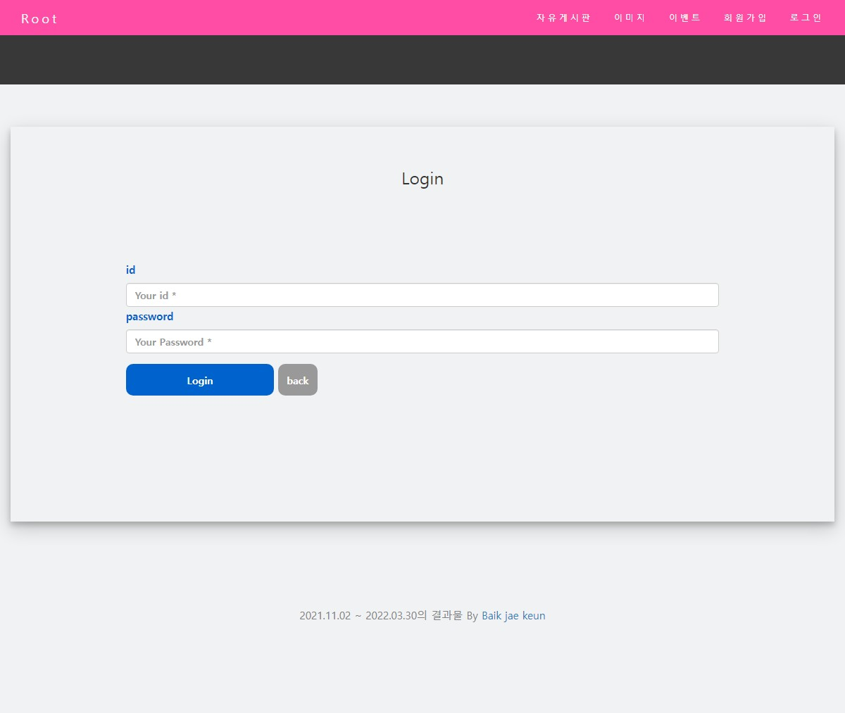
07
완성된 화면
기능설명
-Login
Id
password
이전페이지로 돌아감
login

Slide 34
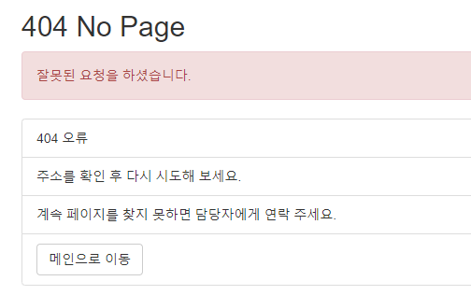
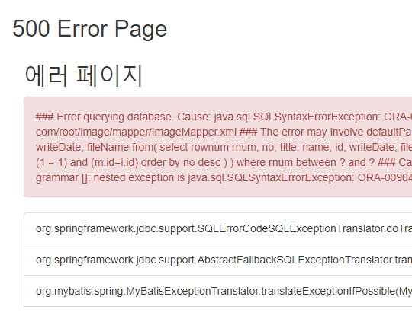
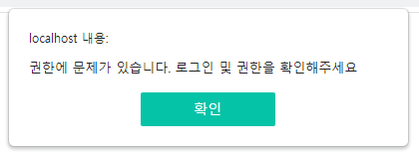
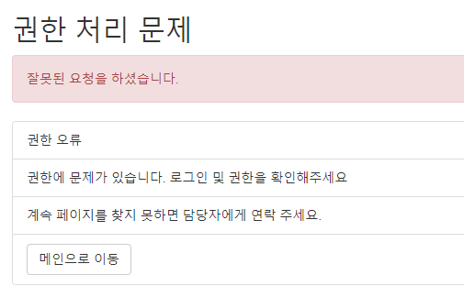
07
완성된 화면
기능설명
-Error Page
404 오류 페이지
500 오류 페이지
권한 처리 오류 페이지

Slide 35
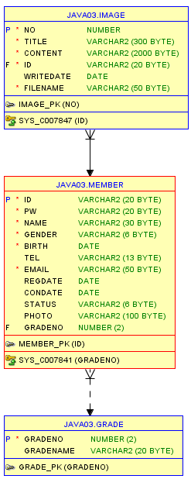
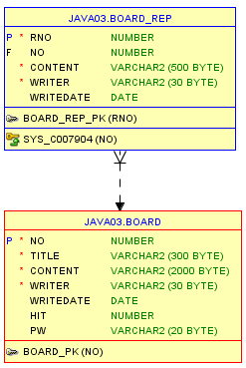
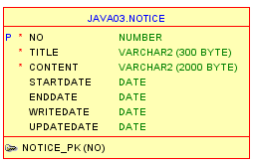
08
DB 모델링

Slide 36
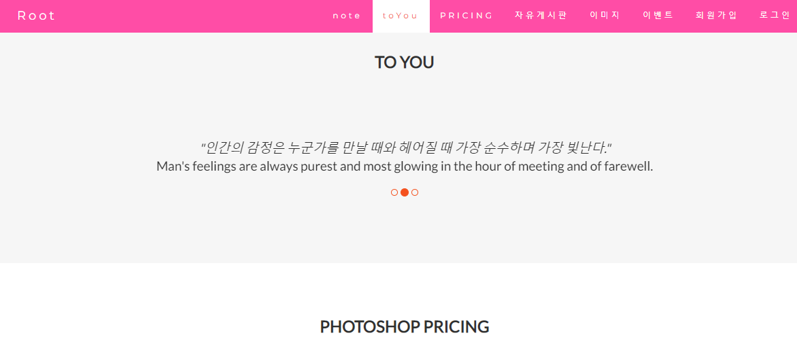
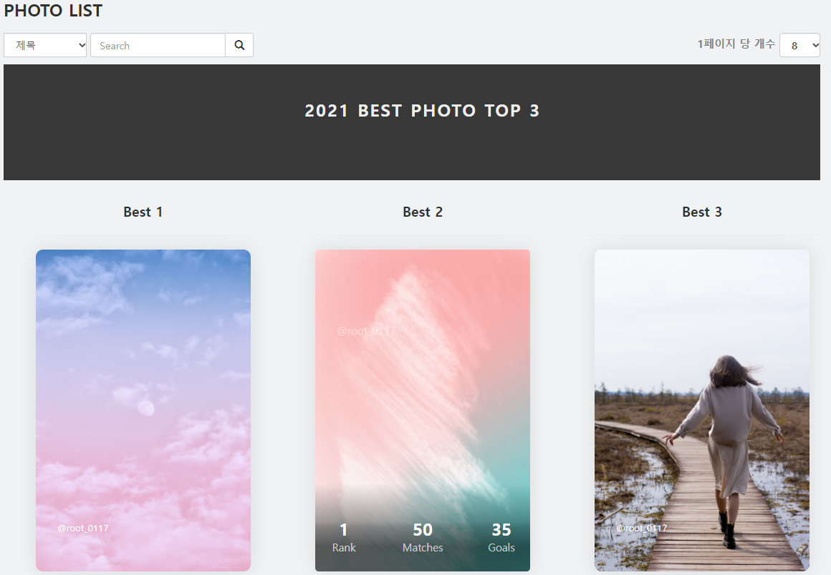
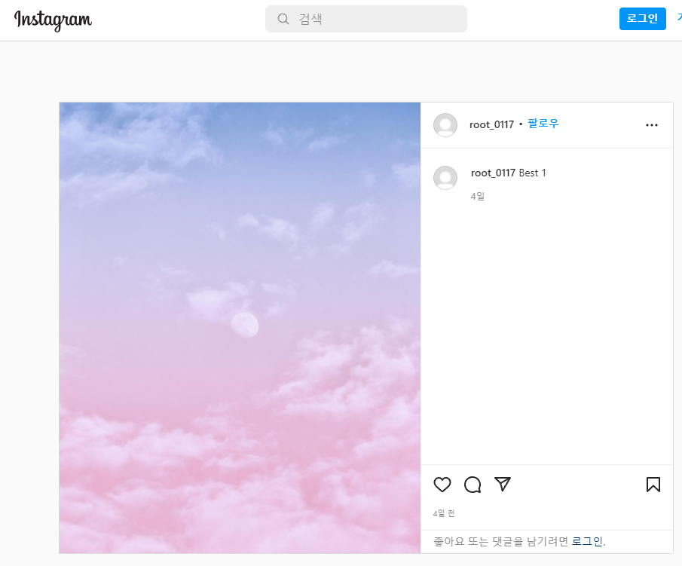
Click
09
핵심코드 및
오류 수정
해당 id 위치로 이동
핵심코드
Href 코드를 활용해서 클릭시 해당 아이디의 위치로 이동 및 link
해당 url로 이동
Click

Slide 37
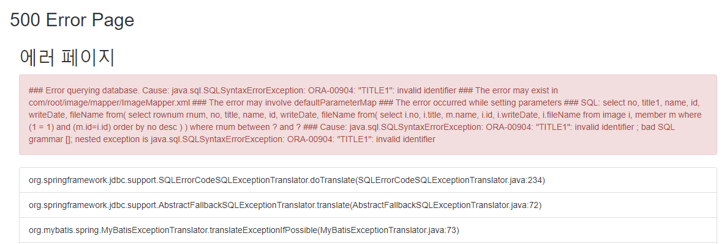
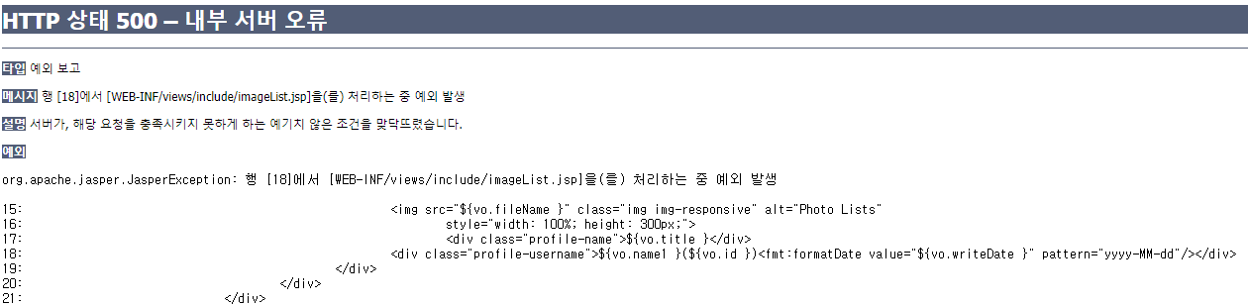
09
핵심코드 및
오류 수정
ImageMapper.xml 에서 오류
Exception 오류 처리 후 ImageMapper.xml 오류 테스트시 error_500.jsp로 이동.
그러나 EL객체 에서의 오류는 error_500.jsp로 이동 하지 않음
Web.xml에서 500 에러코드를 잡아주는 코드 설정
<error-page> <error-code>500</error-code>
<location>/WEB-INF/views/error/error_500.jsp</location>
</error-page>
${} el객체 에서 오류

Slide 38
시 연

Slide 39
후 기
팀원들과 함께 했던 팀프로젝트와는 다르게 혼자하는 프로젝트에서는 주제를 결정하는것도 오래 걸렸습니다. 아이디어나 주제들이 생각나면 적어두고 꺼내 써야 겠다는 생각이 들었습니다.
아직 부족한 부분인 많았지만 가장 부족한 것은 경험이라는 생각이 들었습니다. 같은 오류를 만났을때 헤매지 않도록 정리 해 나가면 좋을것 같습니다.
강의가 이제 종료되지만 계속해서 프로젝트를 만들어 보며 연습을 이어갈 생각입니다.

Slide 40

THANK YOU

